Slide 1
Желчные камни желчная колика осложнения холелитиаза

Slide 2
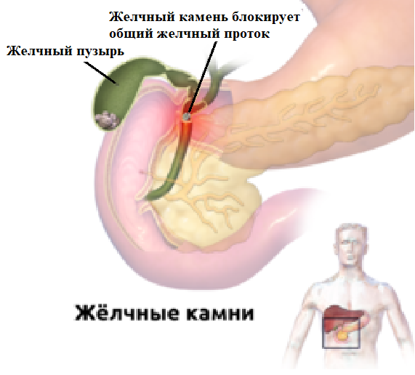
Жёлчные камни — разнообразные по форме, величине и составу камни, встречающиеся в жёлчевыводящих путях.
Желчекаменная болезнь (ЖКБ) - это заболевание, при котором в желчном пузыре или в желчных протоках образуются камни.
Встречается желчекаменная болезнь достаточно часто. Как правило, от нее страдают люди взрослые, особенно часто - женщины с избыточным весом в возрасте 45+.

Slide 3
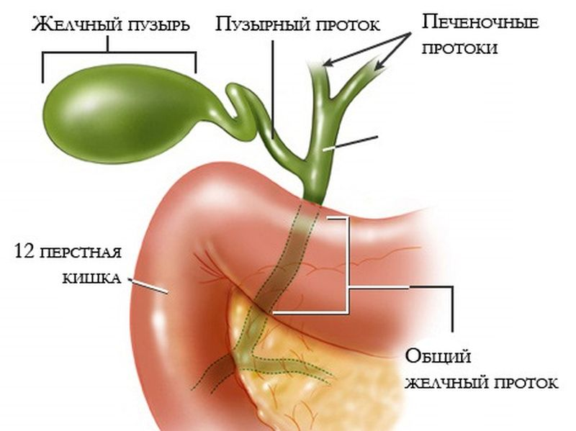
Зачем вообще нужен желчный пузырь?
Жир не растворяется в воде - аксиома. Человек - это, главным образом, вода, и все процессы в клетках происходят в водных растворах. Поэтому для того, чтобы жиры пищи поддавались пищеварению, их необходимо разбить на маленькие капли. Именно такая миссия у желчи в процессе пищеварения.
Желчь выделяется печенью. Вместе с желчью выходят все токсины, которые находились там на обезвреживании. Чтобы разбивание жира на капельки было максимально эффективным, желчь акуумулируется в мешочке - желчном пузыре, и выбрасывается в кишечник только при необходимости - когда поступает очередная порция пищи. Так организму проще всего справиться с жирами в употребленной еде.

Slide 4
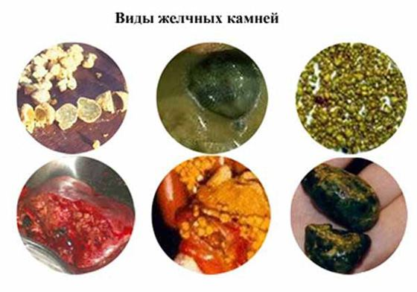
Почему возникает?
В образовании камней виноваты два основных фактора: застой желчи в желчном пузыре и повышение концентрации солей в желчи из-за нарушения обмена веществ.
Спровоцировать возникновение желчекаменной болезни могут:
переедание, голодание, нерегулярное питание;
малоподвижный образ жизни, особенно сидячая работа;
беременность;
прием гормональных контрацептивов;
ожирение;
дискинезия желчных путей;
заболевания поджелудочной железы;
и другие факторы.

Slide 5
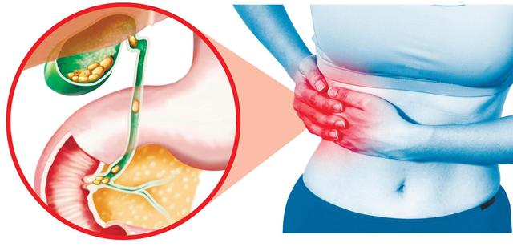
Как проявляется болезнь?
В ряде случаев камни в желчном пузыре не вызывают никаких симптомов.
Симптомы появляются, когда камень выходит из пузыря в желчные протоки и закупоривает их:
боли в животе - чаще в области правого подреберья или в эпигастральной области;
распространение болей в спину или в правую лопатку, правое плечо, межлопаточную область;
вкус горечи во рту;
тошнота, рвота.

Slide 6
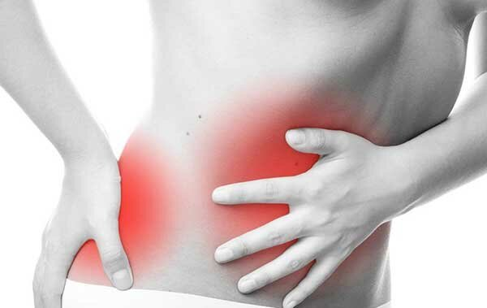
Почему не стоит откладывать лечение?
При ЖКБ могут развиться жизнеугрожающие осложнения:
острый холецистит (воспаление желчного пузыря);
холангит (воспаление общего желчного протока);
холедохолитиаз (миграция камней в общий желчный проток);
острый панкреатит (воспаление поджелудочной железы);
механическая желтуха (когда камни закупоривают желчные пути и препятствуют оттоку из печени. Может проявляется желтушным окрашиванием кожных покровов и слизистых оболочек, болями в правом подреберье, потемнением мочой, осветлением кала);
холангиогенные абсцессы печени;
перфорация желчного пузыря;
Перитонит.

Slide 7
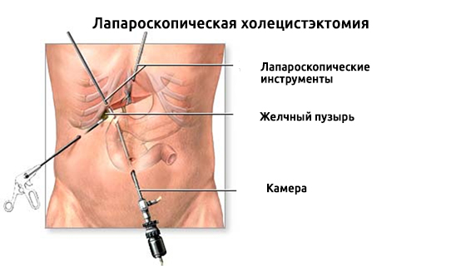
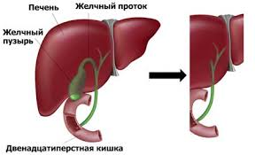
Почему именно оперативное лечение?
Вне зависимости от клинической картины ЖКБ, единственным методом лечения является оперативное вмешательство - холецистэктомия, то есть удаление желчного пузыря.
Холецистэктомия выполняется лапароскопическим методом, без разрезов, через проколы в передней брюшной стенке. После операции следов на коже практически не остаётся, а восстановительный период минимален. Сейчас такая операция может быть проведена в стационаре кратковременного пребывания за один день госпитализации, но окончательное решение принимает лечащий врач с учетом всех особенностей заболевания у конкретного пациента.

Slide 8
Можно ли жить без желчного пузыря?
Ответ: можно! Отсутствие желчного пузыря, не приводит ни к ухудшению физического здоровья, ни к снижению качества жизни, ни к ухудшению пищеварения. Напротив, наличие камней в желчном пузыре предполагает соблюдение жесткой диеты до самого момента операции, для снижения риска воспаления и развития грозных осложнений. После операции никакой необходимости в соблюдении какой-либо специальной диеты нет, так как наступает выздоровление и человек может питаться полноценно и разнообразно.
Желчь как и раньше будет выделяться печенью, но места для ее сбора не будет. Порция жирной пищи не будет обработана должным образом. Но наш организм очень гибкий, и относительно быстро печень приспособится выделять желчь пропорционально потребностям. Если помочь ей в этом - питаться небольшими порциями теплой, преимущественно протертой пищи - вы не заметите каких-либо изменений или неудобств.

Slide 9
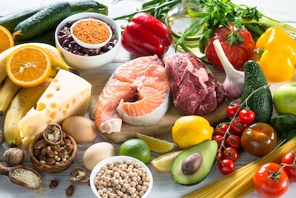
Как питаться первые дни после операции?
Человек без желчного пузыря может жить полноценной жизнью, с разумными ограничениями рациона. Конечно, сразу после операции необходимо придерживаться диеты, но уже через полгода можно начинать питаться обычной здоровой пищей.
Когда врач перечисляет запрещенные “вкусняшки” - кажется, что мир перевернулся. На самом деле, намного проще придерживаться правильного режима питания, если сосредоточиться на разрешенном. Поэтому сразу после удаления желчного пузыря можно формировать меню из таких продуктов:
- овощи и фрукты, первые несколько недель в виде смузи;
- нежирные сорта рыбы, отваривать на пару;
- отварное мясо;
- цельнозерновые каши;
- здоровые растительные масла.

Slide 10
Желчная колика

Slide 11
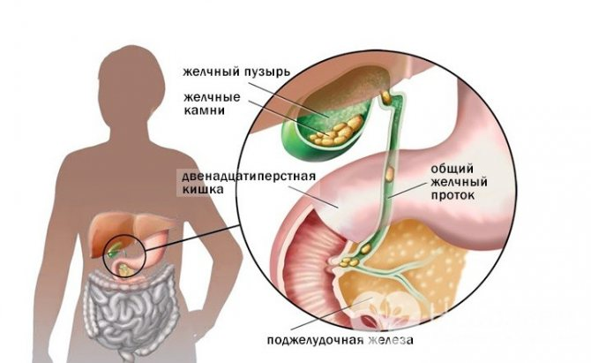
Печёночная колика, также желчная колика — острая, резкая боль в правом подреберье, боль может отдаваться по всему животу, в правое плечо и межлопаточное пространство, являющиеся проявлением заболеваний желчевыводящих путей в результате нарушения оттока желчи из желчного пузыря или по общему желчному протоку.

Slide 12
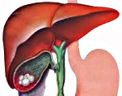
Причины
Наиболее часто печеночная колика провоцируется погрешностью в питании: употребление слишком жирной пиши, большого количества пряностей вызывает спастические сокращения стенки желчного пузыря и миграцию конкрементов в протоковую систему. При обтурации камнем пузырного протока нарушается отток желчи и повышается внутрипузырное давление. Именно это является причиной выраженного болевого синдрома. Также печеночная колика может возникнуть при употреблении алкоголя, интенсивных физических нагрузках, психоэмоциональном перенапряжении, в период беременности. Но у многих пациентов не удается выяснить провоцирующий фактор; в трети случаев приступ печеночной колики развивается ночью.

Slide 13
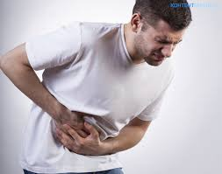
Симптомы
приступ интенсивных болей;
тошнота, возможна необильная рвота желчью;
вздутие живота;

Slide 14
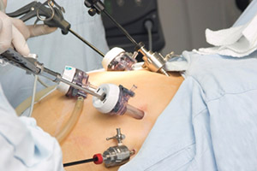
Лечение
Пациенты с диагнозом печеночной колики подлежат госпитализации в отделение гастроэнтерологии. В период приступа и в течение еще суток назначается полный голод, затем – диета №5. Со спазмолитической целью вводится один из препаратов: атропина сульфат, папаверин, дротаверин. В случае тяжелого затянувшегося приступа применяется комбинация двух спазмолитиков с метоклопрамидом. Для купирования болевого синдрома внутримышечно вводится метамизол натрия, кетопрофен, кеторолак. Если в течение шести часов болевой синдром не купируется, пациент должен быть госпитализирован в хирургическое отделение, где после консультации хирурга решается вопрос об оперативном лечении.
Лапароскопическое вмешательство является стандартом лечения данной патологии и применяется в большинстве случаев. Данный метод позволяет существенно сократить сроки лечения, обладает малой травматичностью, лучшим косметическим эффектом, а также предупреждает рецидивирование. Операция проводится в отдаленном периоде после приступа – через шесть-восемь недель. При единичном эпизоде печеночной колики оправдана выжидательная тактика.

Slide 15
Профилактика
При адекватном медикаментозном купировании приступа и своевременном проведении лапароскопической холецистэктомии прогноз благоприятный. Профилактика печеночной колики заключается в нормализации массы тела пациента, адекватном режиме физической активности, соблюдении рекомендаций по рациональному питанию (исключение жирной пищи, избытка сладостей), в том числе по кратности приемов пищи (пациентам с диагностированными конкрементами в желчном пузыре необходимо принимать пищу каждые три-четыре часа). Обязателен достаточный водно-питьевой режим (следует употреблять не менее полутора литров воды в сутки) и исключение продолжительных периодов голода.

Slide 16
осложнения холелитиаза

Slide 17
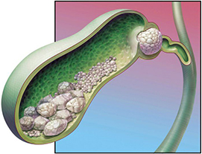
Холелитиаз – наличие одного или нескольких камней в желчном пузыре. В развитых странах около 10% взрослых и около 20% лиц > 65 лет имеют камни в желчном пузыре. Заболевание чаще протекает бессимптомно. Клинически чаще всего встречается желчная колика.
К осложнениям данного состояния относятся закупорка желчного протока, холестаз, вторичный билиарный цирроз, холангит, сепсис, абсцессы печени, острый панкреатит, разрывы желчного протока и формирование свищей, гемобилия, кишечная непроходимость, обусловленная желчным конкрементом, холангиокарцинома.

Slide 18
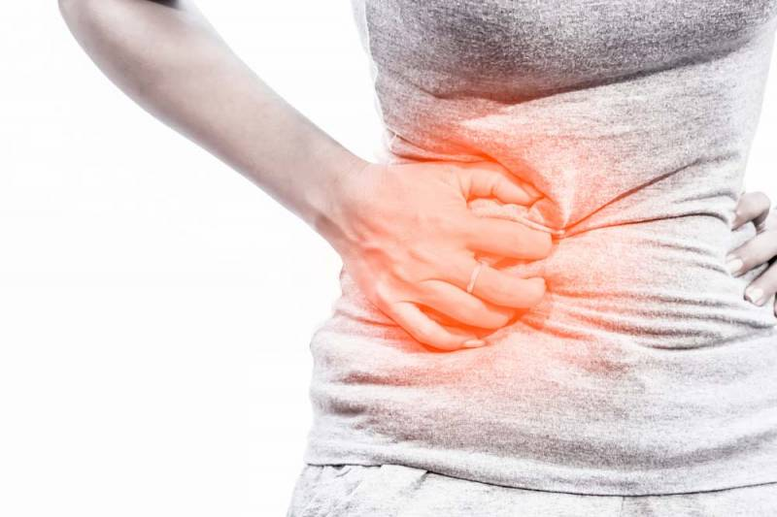
Симптомы
Важнейшим клиническим симптомом холелитиаза является желтуха, обусловленная обструкцией желчных протоков. Конкременты могут самопроизвольно поступать в кишечник, выделяясь с каловыми массами. Камни диаметром до 5 см способны обтурировать просвет подвздошной кишки. Часто наличие конкрементов желчных протоков не дает клинических проявлений в течение многих лет. Характеристика болевого синдрома при наличии камней в желчных протоках аналогична таковой при ЖКБ

Slide 19
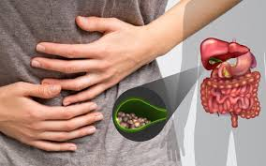
Лечение
При симптоматических камнях: лапароскопическая холецистэктомия или иногда растворение желчных камней урсодезоксихолевой кислотой
При бессимптомных камнях: выжидательная тактика
Большинство бессимптомных пациентов решают, что дискомфорт, стоимость и риск плановой операции не стоят удаления какого-либо органа, который может быть никогда не приведет к клинически выраженной болезни. Тем не менее, если возникают симптомы, удаление желчного пузыря показано, потому что боль, скорее всего, повторится и могут возникнуть серьезные осложнения.

